Slide 1
Вопросы создания системы обеспечения информационной безопасности

Slide 2
Парадигма построения системы обеспечения ИБ
В основу подхода, определяющего создание эффективной СОИБ, должно быть положено утверждение –
«Эффективность любой системы определяется не количеством инструментов выполнения ее целевых задач, а организацией их использования».

Slide 3
Обязательное требование
Важнейшим и обязательным требованием, предъявляемым к СОИБ, является применение в ней механизмов адаптации к происходящим в ней изменениям

Slide 4
Основные группы процессов СОИБ
Угрозы ИБ
Требования ИБ
Решения ИБ
Анализ угроз ИБ
Управление рисками
Принятие решений
Реагирование
Управление изменениями в процессах обеспечения ИБ
Управление конфигурациями средств защиты информации
Управление релизами средств защиты информации
Управление операциями обеспечения непрерывности бизнеса
Управление мощностями средств защиты информации
Управление операциями обеспечения защиты активов АС
Управление персоналом АС
Контроль состояния систем жизнеобеспечения
Адаптация изменений
Определение перечня бизнес процессов, являющихся объектами воздействия угроз
Идентификация бизнес рисков (последствий реализации угроз для бизнеса)
Оценка рисков реализации угроз ИБ
Выбор защитным мер (требований ИБ)
Оценка приемлемости риска
Принятие рисков (принятие требований ИБ)
Определение ресурсов, необходимых для выполнения требований ИБ
Планирование и принятие необходимых изменений
Обеспечение нормативно-правовых требований
Принятие первоочередных мер (разрешение инцидентов ИБ)
Принятие превентивных мер (внесение изменений в процессы обеспечения ИБ)
Управление проектной деятельностью
Обследование процессов обеспечения ИБ
Анализ документов Политики ИБ
Консолидация и обработка данных, полученных от систем контроля и мониторинга
Оценка состояния процессов обеспечения ИБ (анализ проблем ИБ)
Моделирование нарушений и анализ потенциальных угроз ИБ
Разработка предложений и рекомендаций
Контроль деятельности персонала АС
Мониторинг событий ИБ
Поиск (контроль) уязвимостей в программно-аппаратных средствах
Обнаружение сетевых атак и вторжений
Эксплуатация
(защита активов АС
Инциденты ИБ
Контроль процессов функционирования АС
Проблемы ИБ
События ИБ

Slide 5
Необходимость внедрения механизмов определения функций (мер обеспечения) безопасности, обеспечивающих выполнение заданных требований к минимизации рисков проявления угроз ИБ
Создание эффективных механизмов управления процессами определения необходимых и достаточных мер (функций) ИБ должно основываться на разработке и внедрении инструментов аналитической оценки, обеспечивающих оптимальный выбор функций безопасности, реализация которых гарантирует выполнение требований ИБ.

Slide 6
Проблема идентификации (выбора) средств защиты, необходимых для выполнения заданных функций безопасности
Функции ИБ
Средства защиты
Решение проблемы идентификации, необходимых для реализации функции безопасности, средств защиты заключается в оптимизации, унификации и стандартизации, применяемых в АС систем и средств обеспечения ИБ
?
Унифицированная структура СИБ должна включать в себя все базу данных по применяемым средствам защиты, с указанием всех функций безопасности выполнение которых они могут обеспечить.

Slide 7
Проблема дублирования функций безопасности
Дублирование функций безопасности
Дублирование функций безопасности
ПИБ АС
Автоматизированная система
ПИБ АС
Автоматизированная система
ПИБ АС
Автоматизированная система
Автоматизированная система
Автоматизированная система
ПИБ АС
ПИБ АС
ПИБ АС
Автоматизированная система
Автоматизированная система
Дублирование функций безопасности
Дублирование функций безопасности

Slide 8
Что же мы получаем? 1. Управляемый механизм адаптации СОИБ, к происходящим в АС изменениям
Рекомендации
Требования ИБ
Анализ угроз ИБ
Оценка рисков
Принятие рисков (решения)
Проблема ИБ
Инцидент ИБ
Меры
Идентификация нарушения
Реагирование
Нарушения ИБ
Изменения
Контроль состояния
Обеспечение ИБ
Адаптация

Slide 9
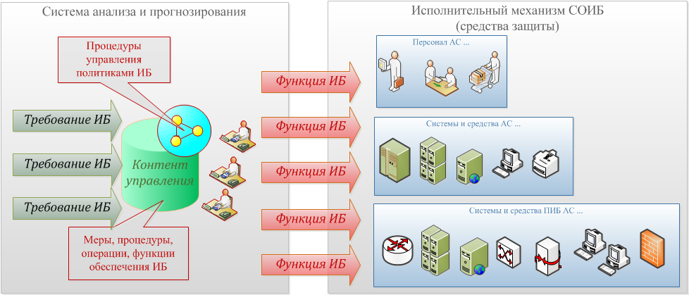
Что же мы получаем?
2. Возможность решение как прямой, так и обратной задачи – «Определения соответствия между «Требования ИБ – Функциями ИБ и средств защиты, обеспечивающих их выполнение»

Slide 10
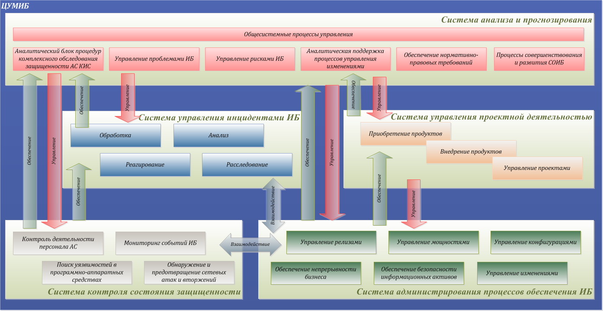
3. Единую, централизованную систему управления процессами обеспечения ИБ
Что же мы получаем?

Slide 11
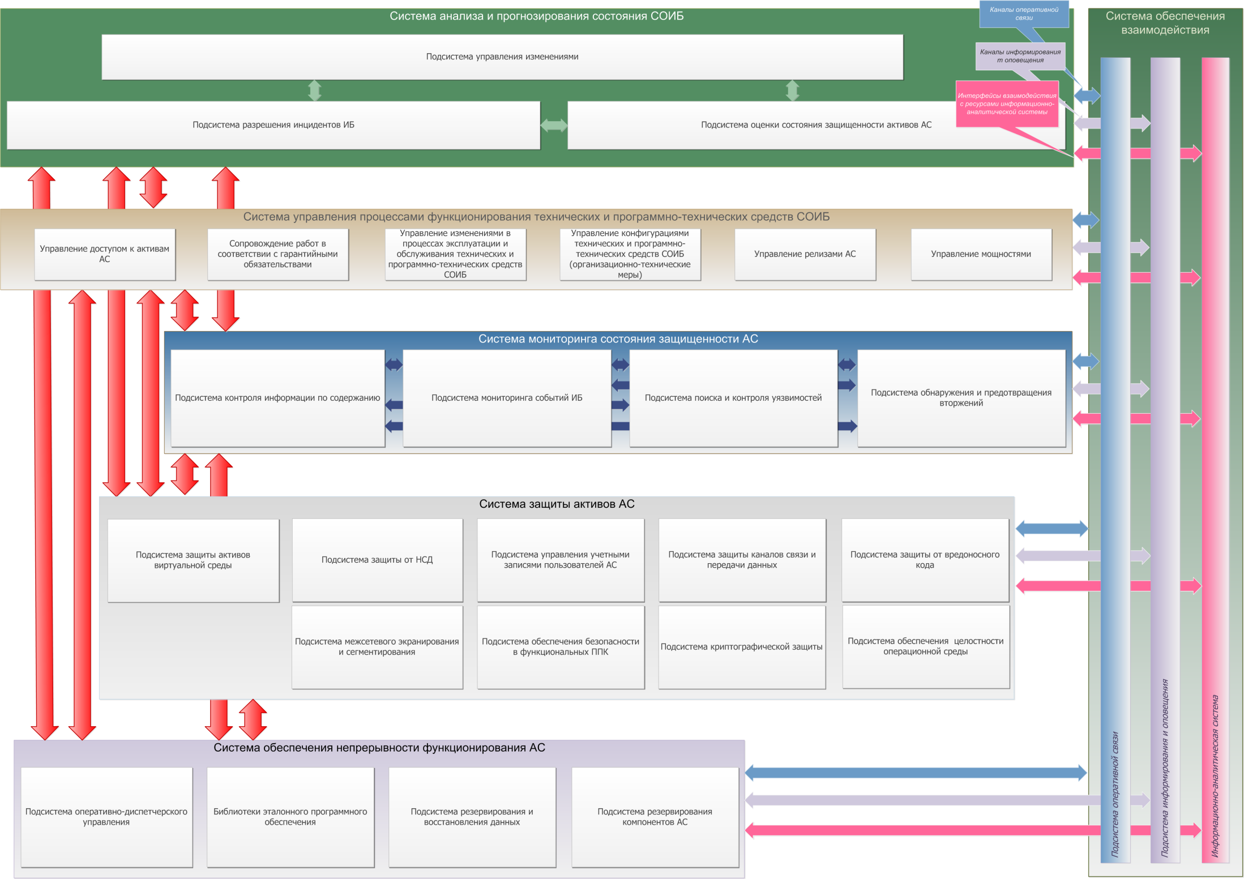
Архитектура СОИБ

Slide 12
Заключение
Представленный материал наглядно демонстрирует тот факт, что создаваемая СОИБ должна интегрировать в себя, не только применяемые в настоящее время системы и средств обеспечения ИБ, но и проектируемые, и планируемые к внедрению.
Основные проектные решения для большинства организаций РФ связаны с оптимизаций, стандартизаций, регламентацией процессов обеспечения ИБ и унификацией, применяемых систем и средств защиты информации.

Slide 13
Спасибо за внимание !

